Slide 1

BİLGİSAYAR PROGRAMLAMA
OĞUZ HANOĞLU

Slide 2

Uygulamalı Ders Kuralları
Bilgisayarınız yoksa asistanınızın onayıyla bir başka öğrenci ile birlikte çalışabilirsiniz.
  Bu durumda da, her iki öğrenci dersin sonunda ayrı ayrı form ile kod gönderimi yapacaktır.
Takıldığınız noktaları SESSİZCE asistanlara ya da takımınıza danışabilirsiniz.
Erken bitiren kodunu gönderip, bir sonraki dersin başında gelmek üzere çıkabilir.
  Ancak çıkmayıp, asistanlardan “Benden ekstra bir şey isteyin, onu kodlayım…” şeklinde talepte bulunması ya da kendilerinin ekstra şeyler hayal edip kodlarına eklemeleri önerilir.

Slide 3
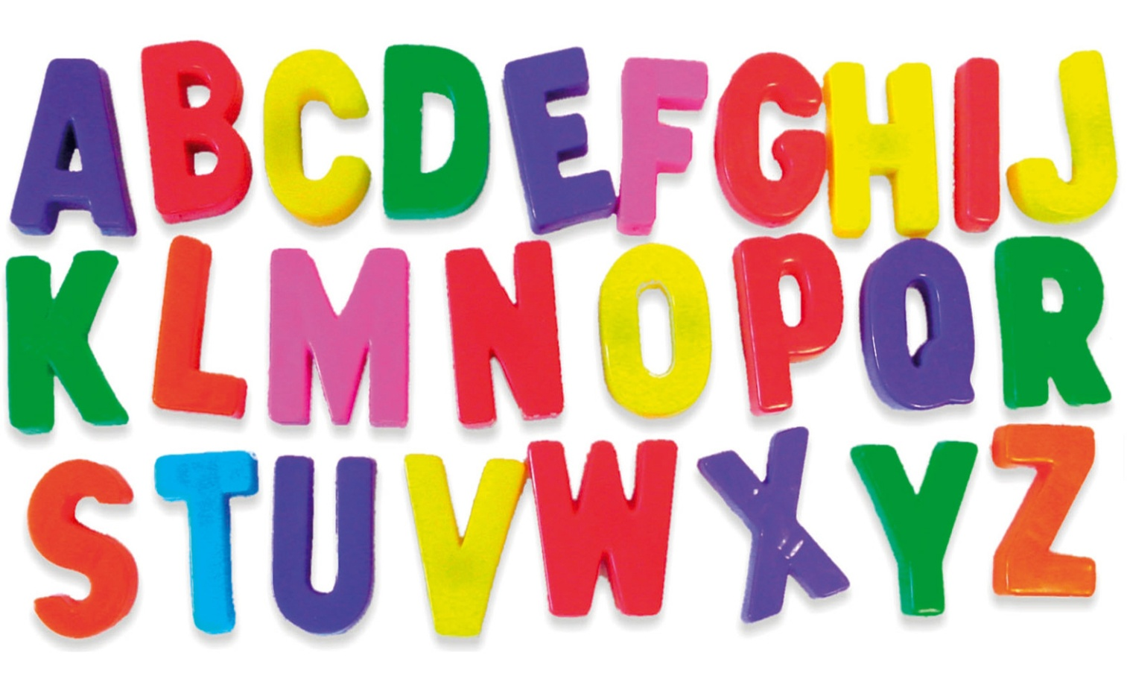
Özyineleme sorusu (15 dakika)
ÖZYİNELEMELİ OLARAK ekrana İngiliz alfabesini BÜYÜK harflerle ve 100 ms aralıklarla bastırın. Kodunuzda asla for, while ya da do while geçmemeli!

Slide 4

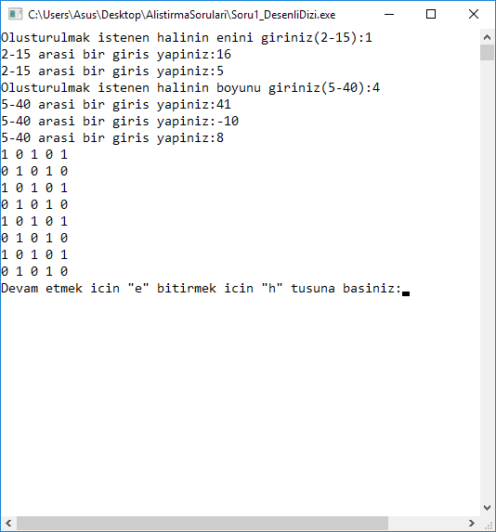

Dijital Halı(35 dakika)
Ders 51 Kod gönderim adresi (2 kod birden)
https://tinyurl.com/ybz3gjuq
void doldur(int en, int boy, int dizi[boy][en]);
void yazdir(int en, int boy, int dizi[boy][en]);
prototipli iki FONKSİYONLA dijital halı desenli bir dizi oluşturunuz.
.exe dosyasını inceleyelim.

Slide 5
Anlayamadığınız yerleri bizlere sorunuz.
1.ders sonu

Slide 6
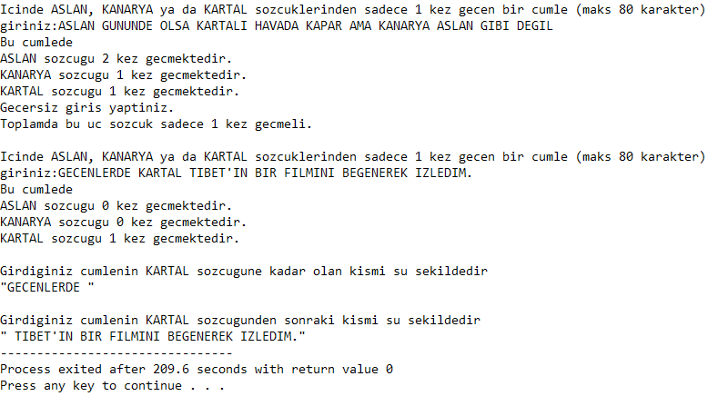

Dizgi sorusu(50 dakika)
Ders 52 Kod gönderim adresi https://tinyurl.com/yb7vzz24
Kullanıcıdan metin alınır ve içinde geçen ASLAN, KANARYA ve KARTAL sözcüklerinin adedi ekranda gösterilir.
Eğer istenen koşul (sözcüklerin üçünün toplamda sadece bir kez geçmesi – ASLAN 1, KARTAL 1 kez geçiyorsa bu geçersizdir) sağlanmadıysa, sağlanana kadar tekrar giriş alınır.
Girilen sözcük örnek çıktıda görüldüğü şekilde iki parça şeklinde ekrana yazdırılır.
.exe dosyasını inceleyelim.

Slide 7
Anlayamadığınız yerleri bizlere sorunuz.
2.ders sonu

Slide 8
Hatırlatma: İşaretçi Tanımlama
int* ptr;
int ile ptr’i mi çarpıyoruz burada?
mutlu
kendinden emin
konunun
devamını anlamaya hazırım
rahat
Yukarıdaki ifadeyi doğru şekilde okuyabilen öğrenci
Yukarıdaki ifadeyi doğru şekilde okuyamayan öğrenci

Slide 9
Özet: İşaretçiler
Yukarıdaki durumda sayi değişkeni bellekte 2228155 numaralı adreste dururken ptr değişkeni 862345 numaralı adreste durmaktadır. sayi değişkeni daha önceki derslerde gördüğümüz üzere bulunduğu bellek adresinde türüne uygun olan bir değer tutmaktadır, bu örnekte 7 değerini tutmaktadır. Ancak, işaretçi olarak tanımlanan ptr değişkeni bulunduğu bellek alanında klasik bir değer yerine bir adres değeri tutmaktadır. Yani, bir adres alanına "point" etmektedir.
2228155
862345
int* ptr;
int sayi = 7;
ptr = &sayi;
7
2228155
sayi
ptr

Slide 10
Özet: Değer ve Adres ile Parametre Geçişi
Fonksiyonlar, kendilerine gönderilen değişkenlerin kopyasını/değerini alır ve kullanırlar. Yani, orijinal değişkeni değiştiremezler.
Fonksiyonlar, kendilerine gönderilen işaretçilerin(ve dizi/dizgi lerin) ise işaret ettikleri değerleri değiştirebilirler.

Slide 11
Hatırlatma: İşaretçilerin Fonksiyon ile Kullanımı
void yaz(int);
int main(){
int sayi = 4;
yaz(sayi);
printf("%d\n", sayi);
return 0;
}
void yaz(int sayi){
sayi = sayi + 1;
printf("%d\n", sayi);
}
void yaz(int*);
int main(){
int sayi = 4;
yaz(&sayi);
printf("%d\n", sayi);
return 0;
}
void yaz(int* ptr){
*ptr = *ptr + 1;
printf("%d\n", *ptr);
}
Çıktı:
5
4
3 noktada değişiklik yapılır:
Fonksiyon girdisi int idi, int* oldu.
Fonksiyonun içindeki değişkenlerin başına * konuldu.
main’de fonksiyona int değil adresi gönderildi.
Çıktı:
5
5
Bu örnekte yaz fonksiyonu parametre olarak bu sefer bir işaretçi almaktadır. Fonksiyon çağrılırken de fonksiyona değişkenin kendisi değil, adresi gönderilmektedir (& sembolünü hatırlayın). Bu durumda fonksiyon içerisinde adres üzerindeki değerde bir değişiklik yapılmıştır ve bu adres parametrenin gerçek adresi olduğundan fonksiyondan çıkıldıktan sonra da yapılan değişiklik kalıcı olmuştur.

Slide 12

Nesnesel Programlamaya Giriş - Yapılar
Nesne Tabanlı Programlamaya (Object Oriented Programming) giriş sağlarlar.
C dili nesne tabanlı bir dil değildir ancak içindeki ‘yapı’ kavramı ‘nesne’ye çok benzemektedir.

Slide 13

Nesnesel Programlamaya Giriş - Yapılar
Örneğin bir futbol oyunu yapmak istiyoruz. Bunun için futbolculara ve futbolcuların özelliklerine ihtiyaç vardır.
int oyuncu1Teknik = 15;
int oyuncu1Defans = 12;
int oyuncu1Golculuk = 7;
int oyuncu1Kondisyon = 14;
Sınıfların olmadığı bir programlama dilinde yukarıdaki kod parçası yalnızca bir futbolcunun özelliklerinin olduğu değişkenleri ifade eder.
Ancak daha fazla futbolcuya ihtiyaç vardır. Peki her futbolcu için farklı değişken isimleri kullanmak ne kadar akıllıca?
Bunun yerine dizilerden faydalanılabilir. Ancak her özellik için ayrı dizi tanımlanması, hangi indisin hangi futbolcuya ait olduğunun belirlenmesi ne kadar akıllıca?

Slide 14
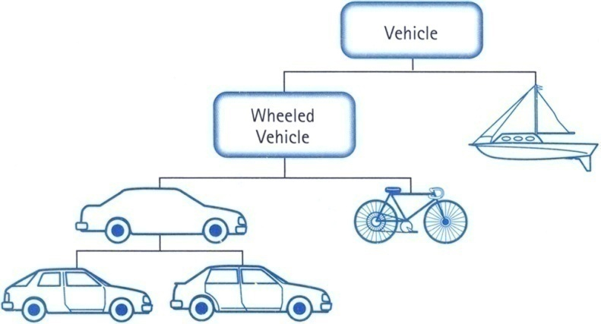

Nesnesel Programlamaya Giriş - Yapılar
Kod karıştı iyice
çözüm: YAPILAR!
Normalde her unsur (futbolcular gibi) için ayrı ayrı değişken veya dizi tanımları gerekir (oyuncu1Teknik, oyuncu1Defans…,oyuncu2Teknik…, oyuncu22Teknik…) . Bu durum, problem büyüdükçe kodun karmaşıklaşmasına neden olur. DEĞİŞKENLERİ GRUPLAYABİLELİM!
Bunun dışında problem her zaman sabit olmayabilir ve zaman içerisinde değişebilir. Bu da problemin çözümü için yazılan kodun da değiştirilmesini gerektirir. Örneğin futbol oyununda futbolculara yeni bir yeteneğin eklenmesi gerekebilir. Bu durumda yeni yetenek için ya tüm futbolcular için ayrı değişken tanımlanması ya da ayrı bir dizi tanımlanması gerekir. Bu da kodun birçok yerinde (“ohooo kaç tane futbolcu var?”) değişiklik yapılmasını gerektirir.

Slide 15
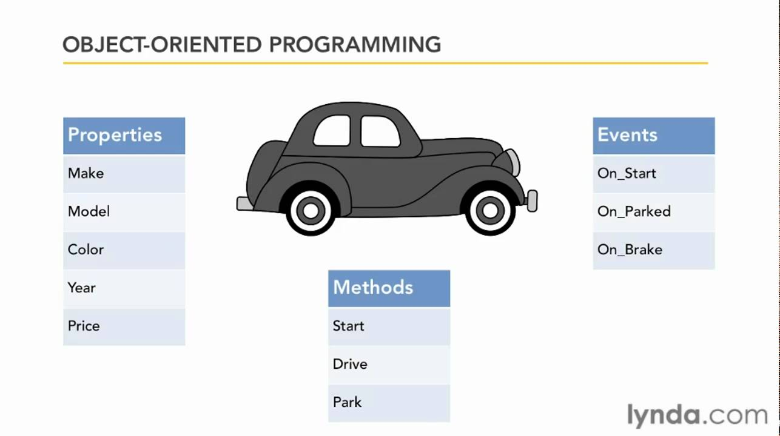
Neden Nesnesel Programlama?
Düt düüütt
Büyük bir problemi olduğu gibi çözmeye çalışmak zordur ve uzun zaman alır. Bunun yerine problemi mümkün olan küçük parçalara ayırmak ve bu küçük parçaları çözerek problemin tamamını çözmek daha kolay ve daha hızlıdır.
Alt problemler nesnesel tabanlı dillerde ayrı sınıflar olarak tanımlanabilirler. Örneğin bir futbol oyununda hem futbolcuları, hem takımları, hem turnuvaları, hem stadyumları aynı anda kodlamaya çalışmak doğru bir iş değildir. Bunun yerine bu kavramlar ayrı birer sınıf olarak tanımlanır ve problemin çözümü daha kolay hale gelir.
C dili nesnesel programlamaya elverişli değildir ama yapılar ile sınıflar/nesneler arasında benzerlikler vardır. C++ ya da Java nesnesel dillere örnek gösterilebilir.

Slide 16

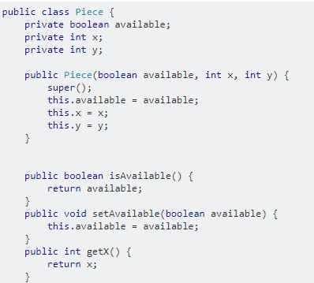
Neden Nesnesel Programlama?
Örneğin, bir satranç oyunu kodu yazacağınızda, aslında aklınızdakiler basit olmasına rağmen, bunu koda dökmek çok karışık gelebilir.
Nesnesel programlamada, satrançtaki her taşı bir nesne olarak kodladığınızda bu karışıklığın önüne geçebilirsiniz.

Slide 17
Yapı (Struct)
Yapı, C dilinde bir veya birden fazla temel veri tipinin veya diğer yapıların oluşturduğu karmaşık veri tipleri olarak tanımlanabilir.
Örneğin bir futbol takımı, bir öğrenci, bir elektronik eşya gibi türler birer veri tipi olarak tanımlanabilir. Bu veri türlerinin birden fazla özelliği bulunmaktadır ve bu özelliklerin tek bir çatı altında toplanmış olması hem programcının, hem de programlama dilinin işini oldukça kolaylaştırmaktadır ve daha karmaşık programların kodlanmasına olanak sağlamaktadır.

Slide 18

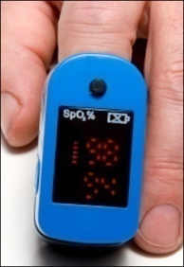
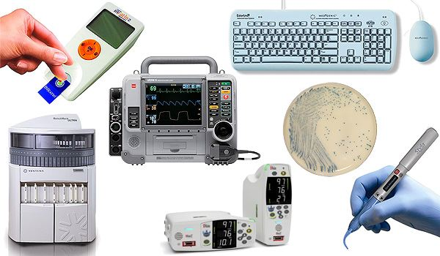
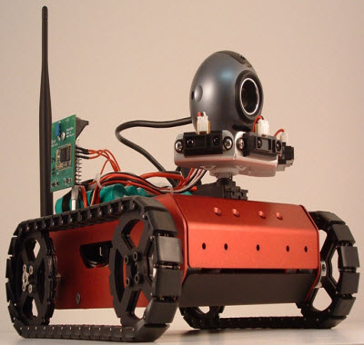
Bunu biliyor musunuz?
Which industry uses C programming language? Why?
…It is very fast and allows a great deal of granular control over resources. Will you ever need it? Well, it’s a lot like learning math before using a calculator, or learning how to perform statistical calculations before just using them in Excel…
Why? Because C is a small language that gives you a lot of low level control while providing the readability of a high level language which is why it is sometimes referred to as a middle level language.
Because it is a small language and is natively compiled, if you’re familiar with the instruction set for the CPU you are targeting, you can very often second guess what the assembly will be as you write the source code. This helps with optimization particularly where you want to avoid leaving too much in the hands of the compiler. In short, the limited abstraction gives you fine grained control as a programmer.
C is used where speed of execution and the smallest memory footprint is very important. Usually this is the embedded controller market. C compiles down to small code and fast code. I still use it for non embedded applications because it's fast.
https://www.quora.com/Which-industry-uses-C-programming-language-Why

Slide 19
Yapı kullanımına basit bir örnek
// Yapı kullanımı
#include <stdio.h>
typedef struct
{
int yas;
double kilo;
} kimlik;
// kimlik diye, int gibi, double gibi yeni bir veri türü tanımlandı.
int main()
{
kimlik Can; // sözdizim açısından int a; yazmışız gibi
Can.yas=23; // değer ataması nokta operatörü ile.
Can.kilo=58.3;
printf("%d %lf", Can.yas, Can.kilo);
return 0;
}
int türünden x tanımlar gibi,
burada kimlik yapı türünden bir Can tanımlıyoruz.

Slide 20
Yapı Tanımlama
Bir yapı tanımlamak için typedef ve struct anahtar kelimelerini kullanacağız. Ayrıca yeni tanımladığımız veri tipine bir isim vereceğiz. Bir futbol takımı için bir yapı tanımı şu şekilde olabilir:
      typedef struct{
      char takimAdi[50];
      int oynadigiMacSayisi;
      int galibiyet;
      int beraberlik;
      int maglubiyet;
      int attigiGol;
      int yedigiGol;
      int puan;
      int averaj;
      } Takim;
Burada typedef komutu bir veri tipi tanımlandığını, struct bu veri tipinin türünü, Takim ise bu yeni veri tipinin adını belirtir (tıpkı int, float, char gibi yeni bir tür). Yapı içeriğinde yalnızca ilgili veri tipine ait özellikleri belirten veri türleri yer alır.

Slide 21

Yapıların içinin temizlenmesi
Bir yapı tanımlandığı esnada, { } şekliyle tüm elemanları ‘çöp’ten arındırılabilir.
Takim FCbarcelona ={ };
Yapı değişkeni tanımlamasını önceden bildiğiniz değişken tanımlaması ile kıyaslayınız. Kullanımları çok benzerdir.
int x = 0;
double t[5] ={};
Adeta int,double’a… ek olarak kendi değişken türümüzü (yapı) tanımlıyoruz.

Slide 22

Yapılara değer atamak
typedef struct
{
char isim[100];
double fiyat;
}product;
product urun;
  product türünden tanımladığımız
  yapının içini nasıl doldurabiliriz?
  Bir yöntem:
  strcpy(urun.isim, “kitap”);
  urun.fiyat = 7.99;
TOBB ETÜ:
%30 İngilizce eğitim ☺
Diğer yöntemlere ve söz dizimlerine ek slaytlarda değiniliyor.

Slide 23
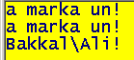

Uygulama
int main()
{
bakkal_turu ali_abi;
ali_abi.ciklet=2;
ali_abi.un='a';
ali_abi.makarna=3.0;
int i;
for(i=ali_abi.ciklet; i<=(int)ali_abi.makarna; i++)
printf("%c marka un!\n", ali_abi.un);
printf("Bakkal\\Ali!");
return 0;
}
#include <stdio.h>
typedef struct{
int ciklet;
char un;
double makarna;
} bakkal_turu;

Slide 24
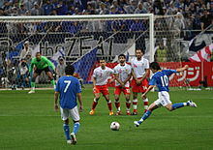
Alıştırma
futbolcu isimli bir yapı tanımlayın…
  Bu yapının içine boy, kilo,isim… yerleştirin.
  Kadro açıp içine 11 futbolculu bir dizi yerleştirin.

Slide 25
Anlayamadığınız yerleri bizlere sorunuz.
3.ders sonu

Slide 26
Kod yazma pratiği…
Alıştırma kağıdınızın 2.ders kısmının altındaki kısımda
Basitçe bir yapı tanımlayın.
İçinde bir tane isim değişkeni olsun.
main’de bu yapı türünden bir değişken tanımlayın.
Bu değişkenin “isim” değerine kendi isminizi verin.

Slide 27
Yapı Elemanlarına Ulaşma
typedef struct{
char takimAdi[50];
int oynadigiMacSayisi;
int galibiyet;
int beraberlik;
int maglubiyet;
int attigiGol;
int yedigiGol;
int puan;
int averaj;
} Takim;
int main(){
Takim takim1 ={};
strcpy(takim1.takimAdi,"Barcelona");
printf("Takim Adi: %s", takim1.takimAdi);
return 0;
}
Kodda yapı öğesi değişkeni tanımlandığında (Takim takim1; gibi) yapının içerisinde yer alan tüm değişkenler de otomatik olarak onun altnda tanımlanmış olur. Örneğin takimAdi, oynadigiMacSayisi, galibiyet gibi değişkenlerin tekrar tekrar tanımlanmasına gerek kalmaz.
Bir yapı öğesi tanımlandıktan sonra yapı içerisindeki değişkenlere " . " (nokta) sembolü ile ulaşılır. Bunun dışındaki işlemlerin normal bir değişken ile yapılan işlemlerden hiçbir farkı yoktur.
Burada Takim yapısındam takim1 adlı yeni bir değişken oluşturulmuş ve takim1 değişkenine ait takimAdi bilgisi Barcelona olarak güncellenmiştir. Daha sonra takim1'e ait takimAdi bilgisi ekrana yazdırılmıştır.

Slide 28
Yapıların Dizi ve Fonksiyon ile Kullanımı
-→ Burada önceki slaytlarda bulunan Takim struct yapisi var.
int puanHesapla(Takim);
int main(){
int i;
Takim takimlar[18];
for(i=0; i<18; i++){
printf("Lutfen takim adini giriniz: ");
scanf("%[^\n]s", takimlar[i].takimAdi);
//stringlerde & kullanılmadığını hatırlayın
printf("Lutfen galibiyet sayisini giriniz: ");
scanf("%d", &takimlar[i].galibiyet);
printf("Lutfen beraberlik sayisini giriniz: ");
scanf("%d", &takimlar[i].beraberlik);
takimlar[i].puan = puanHesapla(takimlar[i]);
}
return 0;
}
int puanHesapla(Takim t){
return t.galibiyet*3 + t.beraberlik;
}
Yapılar da normal bir veri türü sayıldığından onlardan birer dizi oluşturmak mümkündür ve fonksiyonlara parametre olarak gönderilebilir. Dizi ile yapının birlikte kullanımı için örnek bir kod aşağıda verilmiştir. Kullanılan Takim yapısı daha önceki slaytlardaki takım yapısıdır.

Slide 29
Yapıların Dizi ve Fonksiyon ile Kullanımı
-→ Burada önceki slaytlarda bulunan Takim struct yapisi var.
void degistir1(Takim t, char *ad);
void degistir2(Takim *t, char *ad);
int main(){
Takim takim1, takim2;
strcpy(takim1.takimAdi, "Fenerbahce");
degistir1(takim1, "Besiktas");
printf("Main: %s\n", takim1.takimAdi);
printf("---------------------------\n");
strcpy(takim2.takimAdi, "Galatasaray");
degistir2(&takim2, "Trabzonspor");
printf("Takım Adı: %s\n", takim2.takimAdi);
return 0;
}
void degistir1(Takim t, char *ad){
strcpy(t.takimAdi, ad);
printf("Fonksiyon: %s\n", t.takimAdi);
}
void degistir2(Takim *t, char *ad){
strcpy((*t).takimAdi, ad);
printf("Fonksiyon: %s\n", t->takimAdi);
}
Daha önceki derslerimizde C dilinde fonksiyonlara gönderilen parametrelerin varsayılan olarak değer ile geçiş (pass-by-value) yaparak çalıştığını söylemiştik. Bu durum yapılar için de geçerlidir. Eğer yapı üzerinde yapılan bir değişikliğin kalıcı olması isteniyorsa yapının fonksiyona işaretçi olarak gönderilmesi gerekir. İki fonksiyon örneğine ve çıktılarına bakalım:
İkinci fonksiyonda parametre adres ile geçiş (pass-by-reference) şeklinde geçtiğinden yapılan değişiklik main fonksiyonunda da geçerli olmuştur, yani kalıcı olmuştur. Ancak, ilk fonksiyonda parametre değer ile geçiş şeklinde geçtiğinden fonksiyonda yapılan değişiklik main fonksiyonuna yansımamıştır.
Dizgilerin ve dizilerin bu şekilde de gönderilebileceğini hatırlayınız.
Çıktı:
Fonksiyon: Besiktas
Main: Fenerbahce
---------------------------
Fonksiyon: Trabzonspor
Takım Adı: Trabzonspor

Slide 30
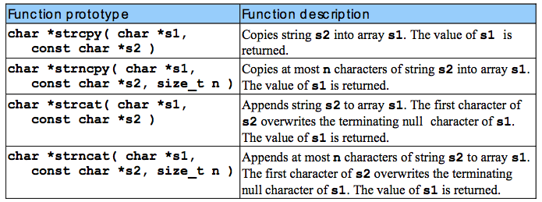
Hatırlatma: char * ve char[] kullanımlarının denkliği
Araya ‘n’ eklemesi yaparak, 3. bir parametre ile işlem genişliği kontrolü yapabiliyorsunuz.
Bu tablodaki char * ifadeleri DİZGİ anlamında düşünülebilir.
strncpy sadece n karakteri kopyalar ama peşine ‘\0’ koymaz. strncat peşine ‘\0’ı koyar.

Slide 31
Yapıların Dizi ve Fonksiyon ile Kullanımı
Bir önceki slaytta fonksiyonlardan birinde Takim yapısının elemanlarına ulaşırken 2 tane farklı kullanım dikkatinizi çekmiştir. degistir2 fonksiyonuna tekrar bakalım:
void degistir2(Takim *t, char *ad){
strcpy((*t).takimAdi, ad);
printf("Fonksiyon: %s\n", t->takimAdi);
}
Buradaki ilk kullanımı daha önce işaretçi konusu anlatılırken göstermiştik. İşaretçi olarak gelen bir değişkenin değerini almak istiyorsak * sembolünü kullanıyorduk. Fonksiyondaki ilk kullanım bununla ilgilidir ((*t).takimAdi).
İkinci kullanım ise işaretçi olan bir yapının elemanlarına ulaşırken kullanılan başka bir yöntemdir. Bu yöntemde kafa karıştırıcı olan " * " sembolü yerine değişken adı olduğu gibi kullanılır; ancak, elemanlara ulaşırken bu sefer " . " sembolü yerine " -> " sembolü kullanılır
(t->takimAdi).
Bu iki kullanım da aynı işi görür. Kimi programcılar * sembolünün oluşturduğu karmaşıklıktan kaçmak için ikinci yöntemi kullanırken kimi programcılar işaretçilere alışık olduklarından birinci kullanımı tercih edebilirler.

Slide 32
Yapılarda = işlecinin kullanımı
product türünden urun1 isimli bir değişken oluşturdunuz ve içine değerlerinizi kaydettiniz.
product türünden urun2 isimli bir değişken oluşturdunuz.
urun2 = urun1;
Komutu aynen
  int x = 5;
  int y;
  y=x;
kullanımı gibi urun1’in içindeki baytları urun2’e kopyalar.

Slide 33


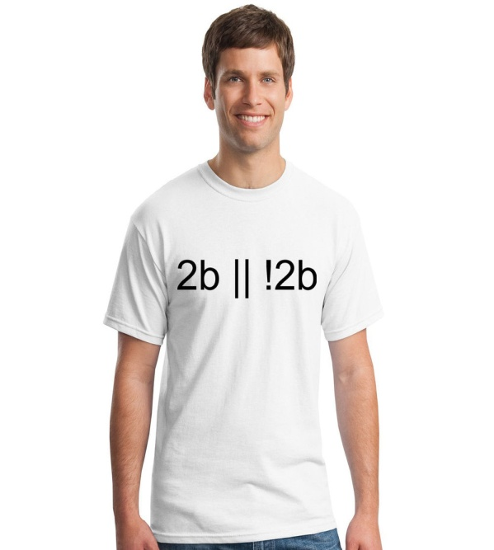
Programcının Hayatı
Teknenin günlüğü:
5500 Euro
Eşinin günlüğü:
Bu akşam, kocam tuhaf davrandı. Akşam yemeği için bir restoranda buluşalım demiştik. Geldiğinde suratı asıktı. Bütün gün arkadaşlarla alışverişteydik, biraz da geç kalınca ona bozuldu sandım, ama o hiçbir şey demedi. Yemekte pek sohbet etmedi, ben de sakin bir yere gidelim de konuşalım dedim, tamam dedi. Sıkıntının ne olduğunu sordum, seninle ilgili değil dedi, endişelenecek bir şey yokmuş. Eve giderken, onu sevdiğimi söyledim. Biraz gülümsedi ve arabayı sürmeye devam etti. Neden böyle yaptığını anlayamıyorum. Neden “Ben de seni seviyorum” demedi? Eve geldiğimizde onu tamamen kaybettim, benle birlikte hiç vakit geçirmek istemiyor gibiydi. Oracıkta oturdu ve televizyon seyretti. Mesafeli duruyor ve ben konuşurken boş boş bakıyordu… Neden böyle oluyor?
Programcının günlüğü
Kafayı yiyeceğim.Dosyadan değeri niye eksik çekiyor bu kod!

Slide 34
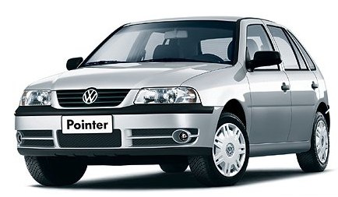

Alıştırma
Araba isimli bir yapı tanımlayın.
Bu yapı türünde V_P isimli bir değişken tanımlayın.
Bir fonksiyon ile aşağıdaki özellikleri bu değişkene kaydedin.
İşaretçi
Maksimum Sürat
Ağırlık
Güç
Motor Hacmi
Hızlanma
Bir sonraki slayttaki kodu inceleyelim.
Kasa tipi : Hatchback

Slide 35
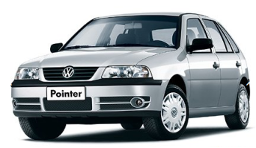
Çözüm
#include <stdio.h>
typedef struct{
double guc; // birimi bg
double mks_surat;
//birimi km/saat
...
}araba;
void fonk(araba*);
adres ile gönderim
int main(){
araba V_P;
fonk(&V_P);
return 0;
}
void fonk(araba* V_P)
{
V_P -> guc=100;
(*V_P).mks_surat = 100;
...
}
adres ile alım
iki şekilde de erişilebilir

Slide 36
Uygulama – Ekran çıktısı nedir?
#include <stdio.h>
typedef struct {
int c;
}A;
void P (A );
void R (A *);
…
…
int main()
{
A m,n;
m.c=8;
n.c=6;
P(m);
R(&n);
printf("%d%d",m.c, n.c);
return 0;
}
…
…
void P (A q)
{
q.c = 2; return;
}
void R (A *w)
{
(*w).c = 5; return;
}
85
Notes:
12:57+1

Slide 37
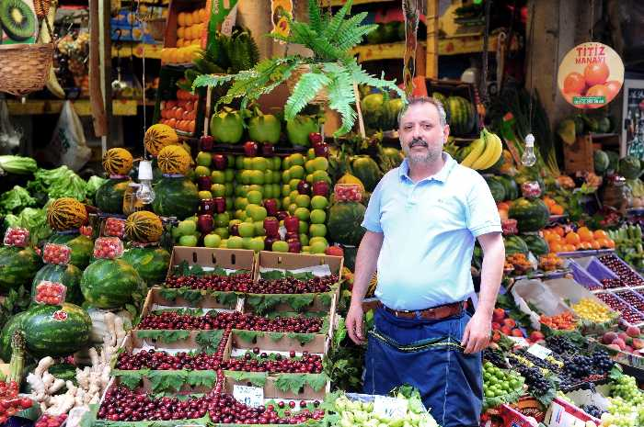
Alıştırma
Bir manav.txt dosyasından manavdaki ürünlerin isimlerini, birim fiyatlarını okuyalım.
Bunları manav isimli bir yapıya yerleştirelim.
Manavımızı kullanıcıya gösterelim.
Her zaman elimdeki ürünleri bir .c dosyasına okutmak istemişimdir. İşte o büyük an geldi.

Slide 38
Anlayamadığınız yerleri bizlere sorunuz.
4.ders sonu

Slide 39

Duyurular
Haftaya Pazartesi günü hatıra fotoğrafı çekimi
  Kuaförünüzden şimdiden randevunuzu alınız.

Slide 40
Hatırlatma: Yapı kullanımına basit bir örnek
// Yapı kullanımı
#include <stdio.h>
typedef struct { int yas; double kilo;} kimlik;
// kimlik diye, int gibi, double gibi yeni bir veri türü tanımlandı.
int main()
{
kimlik Can; // sözdizim açısından int a; yazmışız gibi
Can.yas=23; // değer ataması nokta operatörü ile.
Can.kilo=58.3;
printf("%d %lf", Can.yas, Can.kilo);
return 0;
}

Slide 41

Birleşik yapı(union)
Söz dizim açısından struct ile aynıdır. struct yerine union yazmak yeterlidir.
// Union kullanımı
#include <stdio.h>
typedef union { int yas; double kilo;} kimlik;
int main()
{
kimlik Can;
Can.yas=23;
Can.kilo=58.3;
printf("%d %lf", Can.yas, Can.kilo);
return 0;
}
Bellekte birleşik yapının tüm elemanları için ortak bir yer ayrılır. Örneğin, bir birleşik yapıda hem int hem double varsa ikisi için toplam 8 bayt ayrılır. Bu alan istenirse int, istenirse double için kullanılır. Ancak her ikisi için aynı anda kullanılamaz.
Daha sonradan double ataması yapıldığı için buradaki int yok oldu, double’a ait baytların ilk 4’ü int olarak çöp gibi gözüküyor.

Slide 42
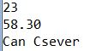

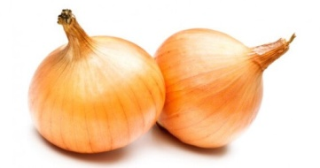
Uygulama – Birleşik yapı(Union)
Çöp değer olarak “cop” yazabilirsiniz.
#include <stdio.h>
#include <string.h>
typedef union { int yas; double kilo; char isim[20]; } kimlik;
int main(){
kimlik Can;
Can.yas=23;
printf("%d\n", Can.yas);
Can.kilo=58.3;
printf("%.2lf\n", Can.kilo);
strcpy(Can.isim, "Can Csever");
printf("%s", Can.isim);
return 0;
}
Can değişkeni için bellekte kaç bayt yer ayırt edilmiştir?
Ya üçü de tek bir printf ile en sonda ekrana yazdırılıyor olsaydı?
Sınavda union yerine onion yazmayınız! (yaşanmış vakadır)

Slide 43
Enum Sabit Tanımlama
enum aylar {
ocak=1, subat, mart, nisan, mayis, haziran, temmuz, agustos, eylul, ekim, kasim, aralik };
kodu, ay isimlerini 1’den başlayarak 12’e kadar ilişkilendirir.
İlk başta değer atamazsak kendisi otomatik olarak kaçtan başlayarak ilişkilendirir?
ocak=1 denmeseydi, varsayılan olarak 0’dan başlardı.

Slide 44
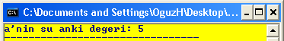
Enum Kullanımına Örnek
Bu değerler de int gibi 4 baytlık bir alanda saklanır. enum’lar double değerler için kullanılamaz. (double için ileride görülecek olan yapılar kullanılabilir.)
// Enum kullanımı
#include <stdio.h>
enum aylar {
ocak=1, subat, mart, nisan, mayis, haziran, temmuz, agustos, eylul, ekim, kasim, aralik };
int main()
{
enum aylar a;
a=mayis;
printf("a'nin su anki degeri: %d", a);
return 0;
}
İsmini kısmen bizim oluşturduğumuz ve değerleri bizim istediğimiz şekilde sayılarla eşleşen bir tür oluşturmuş olduk. Bu satırda da bu türden bir değişken tanımlıyoruz.

Slide 45
C’de enum ile numaralandırma
#include <stdio.h>
enum day {sunday = 1, monday, tuesday = 5,
wednesday, thursday = 10, friday, saturday
};
int main() {
printf("%d %d %d %d %d \n%d",
sunday,monday,tuesday,wednesday,thursday,friday+saturday);
return 0;
}
Burada değişken olarak saklanma ihtiyacı duyulmadan sadece değerler kullanılmış.
1 |  | 2 |  | 5 |  | 6 |  | 1 | 0
2 | 3

Slide 46
Örnek
#include <stdio.h>
enum gunler{
pazartesi, sali, carsamba, persembe, cuma=8,cumartesi, pazar };
int main()
{
printf("%d", persembe+pazar);
return 0;
}
13

Slide 47


Kodun çıktısını yazınız. (Çıktı kutularına)
#include <stdio.h>
enum booleanTuru {yanlis = 0, dogru =1};
int main()
{
enum booleanTuru p =!!!!!!!!dogru;
p = yanlis && (yanlis || !dogru || (dogru && yanlis))
&& (dogru || !yanlis || !!!dogru);
printf("%d/0", p);
return 0;
}
Dikkat, bu sorunun çözümü göründüğü kadar karışık değildir!
HATA1:Kod hiç derlenemeyecektir.
HATA2:Kod derlenecek ama çalışması esnasında hata verecektir.
HATA3:Kod derlenecek ama çalışması esnasında sonsuz döngüye girecektir.
Mantıksal ifadelerin sonucu kesinleştikten sonra biz(acemi olanlarımız || sınavda bol vakti olanlarımız hariç) gerisini hesaplamayız.
Notes:
43

Slide 48
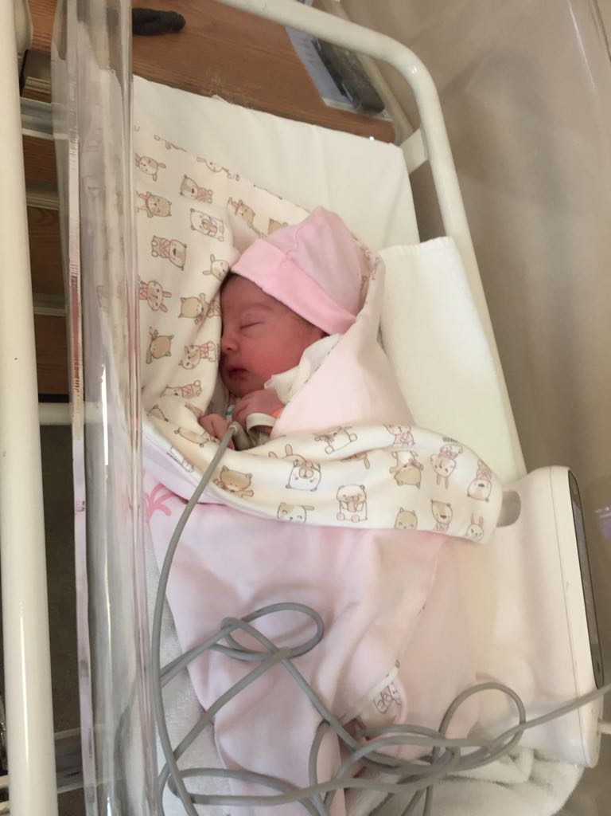
Hastane uygulaması
Tarih isimli bir yapı yapınız. (gun, ay ve yil bilesenli)
Bir hastanedeki bebekler için şöyle bir yapı yapınız.
  İsimleri
  Anne isim
  Baba isim
  Doğum tarihleri
  Doğum kiloları
  Aşısı (enum ile “yapıldı”, “yapılmadı”)
Aylar da enum ile yapılsın.
Tarihi tek aşamada(üç değeri birlikte) atansın.
Bir sonraki slayttaki kodu inceleyelim.

Slide 49
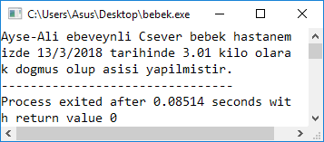
Hastane uygulaması
#include <stdio.h>
#include <string.h>
enum month{ocak=1, subat,mart,nisan,mayis,haziran,temmuz,agustos,eylul, ekim, kasim, aralik };
enum vaccine{yapilmadi, yapildi} ;
typedef struct{
int gun;
enum month ay;
int yil;
}date;
typedef struct{
char isim[50];
date dogumtarihi;
char anne[50], baba[50];
double kilo;
enum vaccine asi;
}baby;
void yazdir(baby* bebe);
int main()
{
baby bebek;
strcpy(bebek.isim, "Csever");
strcpy(bebek.anne, "Ayse");
strcpy(bebek.baba, "Ali");
bebek.kilo = 3.010;
bebek.dogumtarihi = (date){.gun=13, .ay=mart, .yil=2018};
bebek.asi = yapildi;
// bebek = (baby){.isim="Ali"}; //Diger tum elemanlar sifirlanir.
yazdir(&bebek);
return 0;
}
void yazdir(baby* bebe)
{
printf("%s-%s ebeveynli %s bebek hastanemizde %d/%d/%d tarihinde %.2lf kilo olarak dogmus olup asisi %s.",
bebe->anne,
bebe->baba,
bebe->isim,
bebe->dogumtarihi.gun,bebe->dogumtarihi.ay, bebe->dogumtarihi.yil,
bebe->kilo,
(bebe->asi ==1)?"yapilmistir":"yapilmamistir");
}

Slide 50
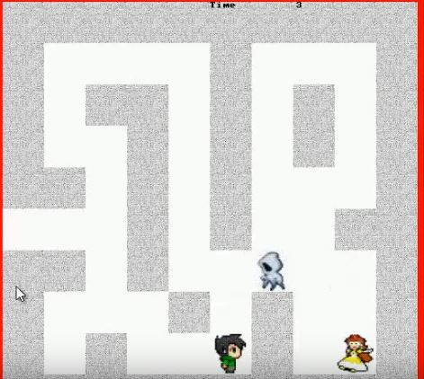
Bunu biliyor musunuz? Görselliği artırmak
allegro gibi kütüphanelerle kodunuzun görselliğini artırabilirsiniz.
https://youtu.be/-zXu7SoZi-A

Slide 51
Anlayamadığınız yerleri bizlere sorunuz.
5.ders sonu

Slide 52
Örnek
#include <stdio.h>
typedef struct { int s[10]; double n; }t;
int main(){
t A={};
int i;
for(i=0; i<10;i++)
t.n+=(double)(t.s[i]);
t.s[i-1]=9;
printf("%d%.2lf%d",t.s[0],t.n,t.s[9]);
return 0; }
HATA1:
t yapının ismidir. t.n yazmak int.n yazmak gibidir ve yanlıştır. Doğrusu t.n değil A.n yazmaktır. t.s değil A.s yazmaktır.
Notes:
9:03+1

Slide 53











Yol Haritası
algoritma
değişken
veri giriş-çıkış
koşul
fonksiyon
dizi -dizgi
döngü
özyineleme
işaretçi
yapı
komut ekranı

Slide 54
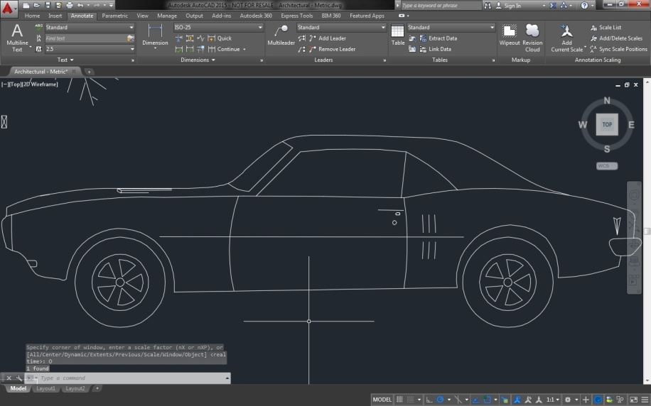
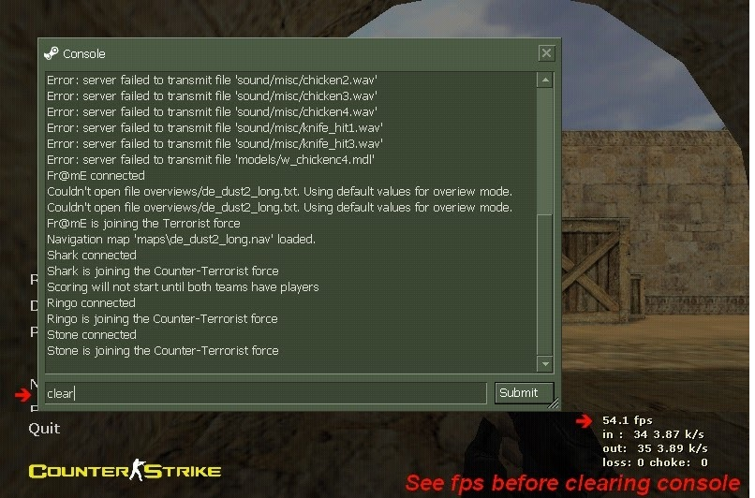
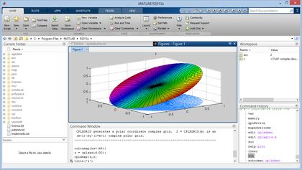
Komut Ekranı
SINAVDA KOMUT EKRANI SORULARI GELEBİLMEKTEDİR.
İş hayatınızda, akademik hayatta ve hatta bilgisayar oyunlarında komut ekranından çalıştırılan, komut ekranıyla komutlar alabilen pek çok programla karşılaşabilirsiniz.
Matlab, AutoCad gibi mühendislikte sıkça kullanılan programların da komut ekranlarından işlemler yaptırdığını gözlemleyebilirsiniz.
Bu duruma yatkınlık kazanmak için C dilinde yazdığımız kodları komut ekranından çalıştırmayı öğrenelim…

Slide 55
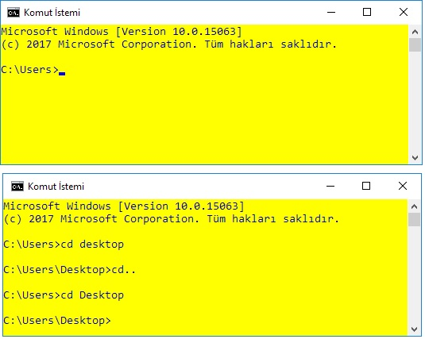
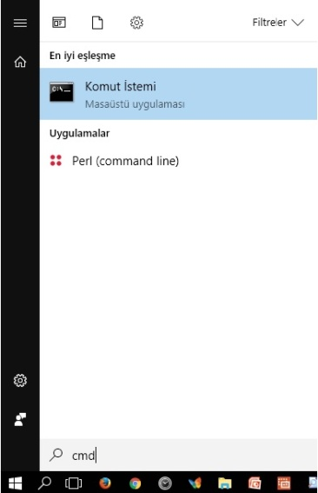
Komut Ekranı
Windows’ta cmd çalıştırın (Çalıştır-> cmd)
cd.. ile bir üst klasöre, cd desktop ile masaüstüne, cd dosya_ismi ile istediğini dosyaya yönlenin… (change directory)
  > cd KodKlasorum
İlgili klasöre geldiğinizde dosyanızın exe’sinin ismini yazın ve çalıştırın.
  > merhaba.exe

Slide 56
Komut Ekranında gcc komutu çalışmıyorsa…
gcc komutu (bilgisayarınıza daha önce DevCpp kurmuş olmanıza rağmen) bilgisayarınızca tanınmıyorsa
  https://www.windows-commandline.com/gcc-not-recognized-internal-external-command/
  adresindeki çözümü uygulayınız.
  Bilgisayarınızda gcc’nin olduğu adresi (DevCpp klasörü içerisindeki ilgili konum) PATH değişkeni olarak ekleyin. Böylece komut ekranında gcc denildiğinde ilgili adres çalıştırılsın.

Slide 57
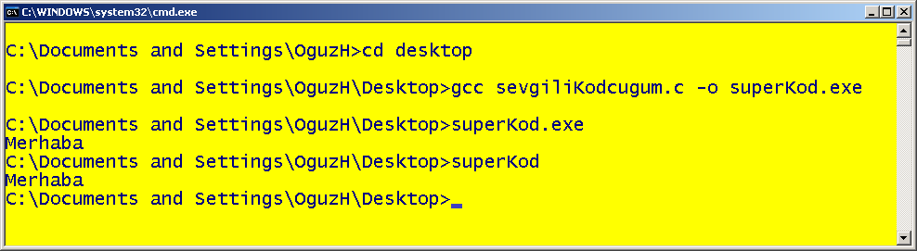
Komut Ekranından derleme yapmak…
Komut ekranını açın:
  DERLEMEK İÇİN:
    KOMUT: gcc sevgiliKodcugum.c -o superKod.exe
      o output anlamında
      gcc GNU Compiler Collection (DevC ile birlikte yüklenmişti. Ayrıca da yüklenebilir.)
      Belirtilen .c uzantılı dosyayı derleyip istenen isimli bir .exe dosyası oluşturur.
  ÇALIŞTIRMAK İÇİN:
    KOMUT: kod_ismi.exe ya da kod_ismi (.exe uzantılılarda sadece isim yeterli) yazmanız yeterlidir.
Bu komuttan sonra derleme yapılır ve aynı klasöre .exe uzantılı dosya eklenir.

Slide 58

Komut Ekranı
Kod komut ekranından çağırılırken main fonksiyonuna argümanlar/parametreler gönderilebilir.
(main’den bir fonksiyon çağırırken parametre gönderebiliyoruz. main’i çağırırken niye gönderemeyelim?)
Bu argümanların adedinde bir limit yoktur.
Gönderilen adet argument count anlamındaki argc integer değişkenine kaydedilip, tüm parametreler bir dizgi dizisine
(argv – argument vector) yerleştirilir.
argc ve argv isimleri tipik isimlerdir ama siz başka isim de verebilirsiniz.
argv[0] özel olarak dosyanın ismini içinde tutar. Dosya ismi kod çalıştırılırken kullanılan isimdir. Peşinden gelen ilk argüman argv[1]’e kaydedilir.

Slide 59
Komut Ekranı
Girilen komut: sinav.exe Deneme1 Deneme2
Girilen komut: kod Deneme1 Deneme2 D3 D
argv içeriği
sinav.exe (dosya ismi)
Deneme1
Deneme2
argc içeriği
3
argv içeriği
kod (dosya ismi)
Deneme1
Deneme2
D3
D
argc içeriği
5

Slide 60

Uygulama
Aşağıdaki ilk komutla birlikte
sinav.c dosyasından sinava.exe oluşturuluyor.
İkinci komut bir cümle gibi ama aslında “sinava” sinava.exe’nin kısaltılması.
Kod içeriği
#include <stdio.h>
int main(int argc, char *argv[]) {
printf("M%d:%s\n",argc, argv[0]);
int i;
for(i=1; i<argc; i++)
printf("%s\n", argv[i]);
return 0;
}
Komut ekranı
gcc sinav.c -o sinava.exe sinava cok calismali
M
Notes:
10:03

Slide 61
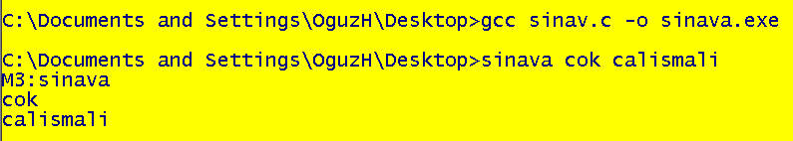
Uygulama
İlk komutla birlikte
sinav.c dosyasından sinava.exe oluşturuluyor.
İkinci komut bir cümle gibi ama aslında ilk sozcuk sinava.exe’nin kısaltılması. (.exe’lerde sadece isim de yeterli oluyor.) Bu durumda argv[0] “sinava” değerini alır.
Kod içeriği
#include <stdio.h>
int main(int argc, char *argv[]) {
printf("M%d:%s\n",argc, argv[0]);
int i;
for(i=1; i<argc; i++)
printf("%s\n", argv[i]);
return 0;
}
argc içeriği
3
Komut ekranı
argv[] içeriği
sinava (dosya ismi)
cok
calismali
gcc sinav.c -o sinava.exe sinava cok calismali
M
Notes:
10:01+1

Slide 62
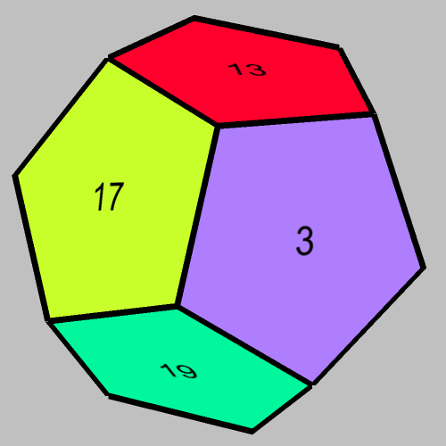
while ile asal sayı kontrolü
Sayı komut ekranından gönderilsin…
KOMUT EKRANI:
asalKod.exe 120
120 sayisi asal degildir.

Slide 63
Anlayamadığınız yerleri bizlere sorunuz.
6.ders sonu

Slide 64
EK SLAYTLAR
Ek slaytlar derste değinilmeyen slaytlardır.
  Derste değinilmemesinin nedeni, slaytlardan rahatlıkla anlaşılabilmesi, konunun pekiştirilmesi için alıştırmalar içermesi vs. olabilir.
Bunlar sınavlarda sorumlu olduğunuz slaytlardır.
  Ancak derste değinilenler kadar öncelikli olarak sınavda yer almayabilirler.

Slide 65
typedef kullanımı ve nesnesel programlama
// Yapı kullanımı
#include <stdio.h>
typedef struct { int yas; double kilo;} kimlik;
// kimlik diye, int gibi, double gibi yeni bir veri türü tanımlandı.
int main()
{
kimlik Can; // sözdizim açısından int a; yazmışız gibi
Can.yas=23; // değer ataması nokta operatörü ile.
Can.kilo=58.3;
printf("%d %lf", Can.yas, Can.kilo);
return 0;
}
typedef, #define gibidir ama isminden de anlaşılacağı gibi sadece “type definition” larda(veri türü tanımlarında) geçerlidir.
normalde burada
struct kimlik Can; gibi biraz daha uzun bir ifade kullanacakken typedef bu kısaltmayı yapmamızı sağlıyor.
Nesnesel Programlamaya da benzediği için biz typedef’li olan kullanımı tercih ediyoruz. Alternatif olanı şöyledir:
struct kimlik{int yas; double kilo;} ;
…
/* tanımlarken de
kimlik Can; yerine soyle:
struct kimlik Can;*/

Slide 66
Yapılara değer atamak
typedef struct
{
char isim[100];
double fiyat;
}product;
product urun;
  product türünden tanımladığımız
  yapının içini nasıl doldurabiliriz?
  Bir başka yöntem:
  x = (product){.fiyat = 9.99, .isim = "Elma"};
TOBB ETÜ:
%30 İngilizce eğitim ☺
Dikkat: Atama yapılmayan elemanlar nötr elemanla (0, \0,…) doldurulur. Örneğin, bu yöntemle sadece isim’e değer atasaydık, fiyat değeri eskiden 2.99 ise 0’lanacaktı.

Slide 67
Yapılara değer atamak
typedef struct
{
char isim[100];
double fiyat;
}product;
product urun;
  product türünden tanımladığımız
  yapının içini nasıl doldurabiliriz?
  Daha başka bir yöntem:
  Fonksiyon yazıp, her defasında main’den çağırarak
  doldur (&x, “Elma”, 2.99);
TOBB ETÜ:
%30 İngilizce eğitim ☺
void doldur (product* x_ptr, char dizgi[], double fiyat)
{
strcpy(x_ptr->isim, dizgi);
x_ptr->fiyat = fiyat;
}

Slide 68
Yapılara değer atamak
typedef struct
{
char isim[100];
double fiyat;
}product;
product urun;
  product türünden tanımladığımız
  yapının içini nasıl doldurabiliriz?
  Tanım aşamasında uygulanabilecek yöntem:
  Bu durumda, yukarıdaki product urun; ifadesi olmamalı.
  product urun = {"Elma", 2.99}; //Tanım aşamasında!
TOBB ETÜ:
%30 İngilizce eğitim ☺
Dikkat: Yapının tanımındaki değişken sıralaması ile aynı sırada olmalıdır.
Boş bırakıp pas geçmek vs. yoktur.

Slide 69

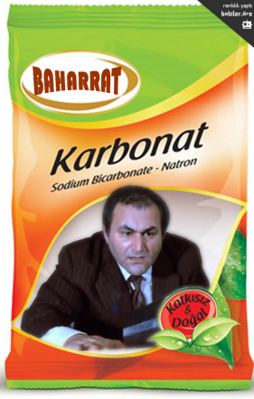

Yapı Alıştırması
listeye_ekle(&liste, “Gardirop Fuat”);
listeye_ekle(&liste, “Karbonat Erol”);
listeye_ekle(&liste, “Bombaci Mulayim”);
denildiğinde liste isimli bir yapıya üç ismi de liste.kayit[0].isim, liste.kayit[1].isim… olarak kaydeden ve liste.toplamkayit değişkenini de her seferinde bir artıran bir fonksiyonu ve bu fonksiyonu içeren tüm kodu yazınız.
Yazılmış kodu inceleyelim.
(bir sonraki slayt)

Slide 70
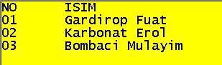



Yapı Alıştırması
#include <stdio.h>
#include <string.h>
typedef struct {
char isim[30];
}kayit_turu;
typedef struct{
kayit_turu kayit[50];
int toplamkayit;
}liste_turu;
void listeye_ekle (liste_turu* liste, char* kayit_ismi);
int main()
{
liste_turu liste = {};
listeye_ekle(&liste, "Gardirop Fuat");
listeye_ekle(&liste, "Karbonat Erol");
listeye_ekle(&liste, "Bombaci Mulayim");
int i;
printf("NO\tISIM\n");
for(i=0; i<liste.toplamkayit;i++)
printf("%.2d\t%s\n", i+1, liste.kayit[i].isim);
return 0;
}
void listeye_ekle (liste_turu* listeIsaretcisi, char* kayit_ismi)
{
strcpy(listeIsaretcisi->kayit[listeIsaretcisi->toplamkayit].isim, kayit_ismi);
listeIsaretcisi->toplamkayit++;
return;
}
İsimlendirmede kimi zaman adSoyad kimi zaman da ad_soyad biçimlendirmesi kullanılmıştır. Normalde tutarlı olarak tüm isimlerde bunlardan birini tercih etmek daha güzeldir.
Dizgileri bu şekilde de gösterebiliyoruz.

Slide 71
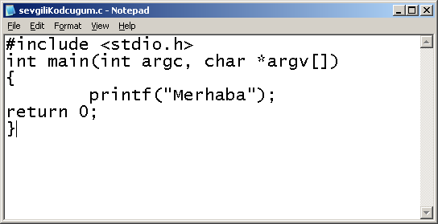
Komut Ekranından derleme yapmak…
DevC gibi bir programı hiç kullanmadan da (gcc gibi bir paket yüklemiş olmanız gereklidir) kodunuzu derleyip çalıştırabilirsiniz.
Bir not defteri açın ve programınızı yazın, ardından bunu .c uzantısıyla kaydedin.

Slide 72
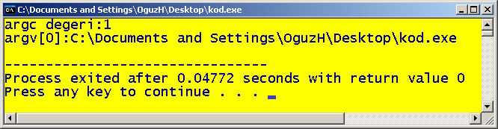
Komut Ekranı
Bu kısım tipik bir kalıptır. DevC’den proje açtığınızda da bu kısım otomatik olarak gelir.(deneyiniz)
kod.c içeriği
#include <stdio.h>
int main(int argc, char *argv[])
{
printf("argc degeri:%d\n", argc);
int i;
for(i=0; i<argc; i++)
{
printf("argv[%d]:%s\n",i, argv[i]);
}
return 0;
}
Derleyiciden çalıştırıldığında
Derleyici .exe’ye dışarıdan parametre göndermediği için argv dizisi tek elemanlı kalmıştır.

Slide 73
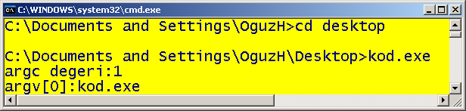
Komut Ekranı
kod.c içeriği
#include <stdio.h>
int main(int argc, char *argv[])
{
printf("argc degeri:%d\n", argc);
int i;
for(i=0; i<argc; i++)
{
printf("argv[%d]:%s\n",i, argv[i]);
}
return 0;
}
Windows’ta cmd çalıştırıp (Çalıştır-> cmd), onun üzerinden .exe’yi açtığınızda…
Komut ekranından çalıştırdığımızda biz de sadece “kod.exe” yazar ve peşine bir şey eklemezsek argv yine 1 değer alır: dosya ismi

Slide 74
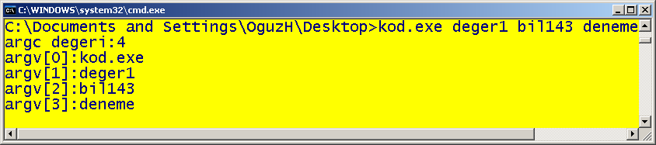
Komut Ekranı
kod.c içeriği
#include <stdio.h>
int main(int argc, char *argv[])
{
printf("argc degeri:%d\n", argc);
int i;
for(i=0; i<argc; i++)
{
printf("argv[%d]:%s\n",i, argv[i]);
}
return 0;
}
.exe’yi çalıştırırken değer de gönderdiğinizde…
Komut ekranından çalıştırdığımızda “kod.exe”nin peşine parametreler yazarsak bunlar dosya isminden sonra argv[1], argv[2]… ‘leri doldurur.

Slide 75
Büyük asal sayılar
Komut Ekranından x değerini alsın.
1 saniye aralıklarla x’den daha büyük asal sayıları sırayla ekranda görüntülesin.
  fonksiyon kullanmaya çalışalım.
  Yazı tipini, rengini vs. ayarlama kodu kullanmaya çalışalım.

Slide 76
SINAVLARLA İLGİLİ OLMAYAN BİLGİLER
Bu slaytlardan sınavda sorumlu olmazsınız.
  Ödevlerinizde vs. kullanma isteyebileceğiniz bilgiler olabilir.
  Piazza’nın kullanımıyla ilgili basit bilgiler olabilir.

Slide 77
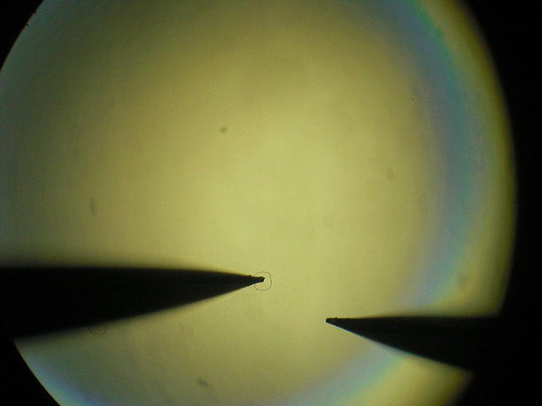
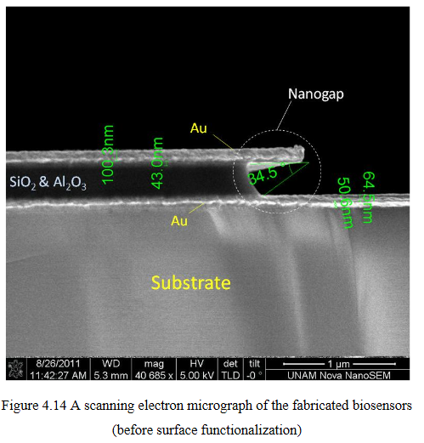
Bunu biliyor musunuz? Nanoteknoloji
Küçük şeylerle mutlu olabilenlerdenseniz nano tam size göre ☺
Mikroskop altında iletkenlik kontrolü
(Mantar yapısı)
Karenin genişliği bir saç telinin çapı (100 mikrometre) mertebesinde
Detaylı anlatım için bkz. OH Yüksek Lisans Tezi

